Slide 1
LUCRARE DE LICENȚĂ · ȘTIINȚE POLITICE
Participarea la vot a tinerilor
Absolvent: Mihai Dumitru (nume fictiv)
Coordonator științific: Lect. univ. dr. Irina Constantin (nume fictiv)
FACULTATEA DE ȘTIINȚE POLITICE · București, 2026
Exemplu fictiv cu date simulate · Ai nevoie de ajutor cu lucrarea ta? licenta-disertatie-romania.com/contact
Notes:
Prezintă-te și spune titlul lucrării. Susținerea durează de obicei 10-15 minute; verifică timpul cerut de comisia ta.

Slide 2
Tema și întrebarea
Tinerii sunt slab reprezentați dacă nu votează
1
Ce factori sunt asociați cu intenția de vot a tinerilor?
2
Anchetă pe bază de chestionar (date simulate)
3
Exemplu fictiv cu date simulate · Ai nevoie de ajutor cu lucrarea ta? licenta-disertatie-romania.com/contact
Notes:
Spune de ce contează tema și formulează întrebarea. Precizează de la început că datele exemplului sunt simulate.

Slide 3
Ipoteze
H1
H2
H3
Interesul și eficacitatea politică prezic intenția de vot
Urbanul are intenție de vot mai mare decât ruralul
Intenția de vot crește cu vârsta
Exemplu fictiv cu date simulate · Ai nevoie de ajutor cu lucrarea ta? licenta-disertatie-romania.com/contact
Notes:
Leagă fiecare ipoteză de un model teoretic. La final revii la ele în aceeași ordine.

Slide 4
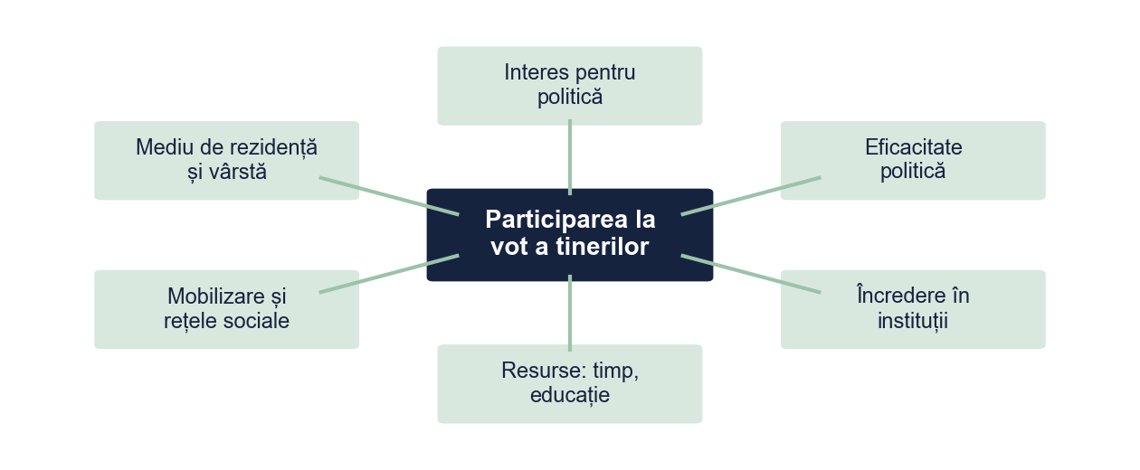
Cadrul teoretic
Exemplu fictiv cu date simulate · Ai nevoie de ajutor cu lucrarea ta? licenta-disertatie-romania.com/contact
Notes:
Prezintă pe scurt alegerea rațională și modelul voluntarismului civic. Spune ce variabile ai luat din fiecare.

Slide 5
Metodologie
320
19
4
tineri, 18–29 ani (date simulate)
itemi în chestionar
teste statistice
Eșantion de convenienență; rezultatele nu se generalizează
Exemplu fictiv cu date simulate · Ai nevoie de ajutor cu lucrarea ta? licenta-disertatie-romania.com/contact
Notes:
Spune cum ai recrutat respondenții și de ce rezultatele descriu doar eșantionul.

Slide 6
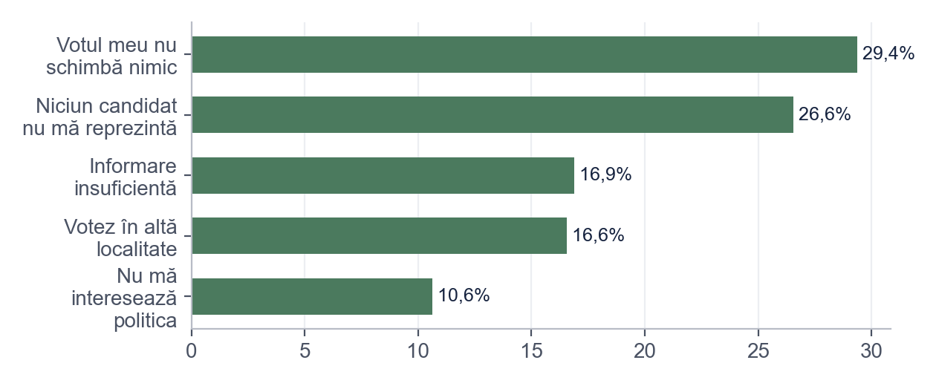
De ce nu votează tinerii
„Votul meu nu schimbă nimic”: 29,4%
Exemplu fictiv cu date simulate · Ai nevoie de ajutor cu lucrarea ta? licenta-disertatie-romania.com/contact
Notes:
Leagă primul motiv de eficacitatea politică, variabila care apare apoi în regresie.

Slide 7
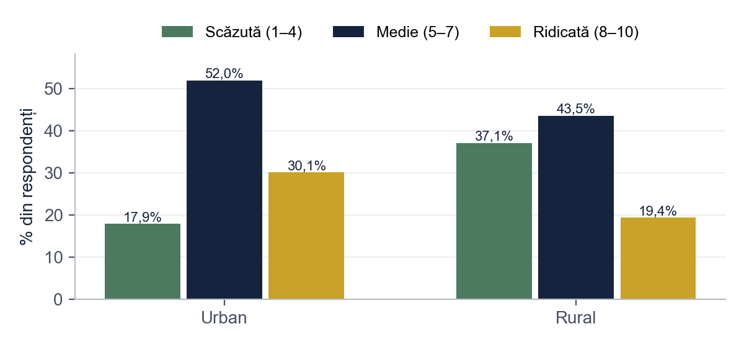
Urban și rural (H2)
t(318) = 3,92, p < 0,001
H2 confirmată
Exemplu fictiv cu date simulate · Ai nevoie de ajutor cu lucrarea ta? licenta-disertatie-romania.com/contact
Notes:
Prezintă diferența de medii și mărimea efectului (d Cohen).

Slide 8
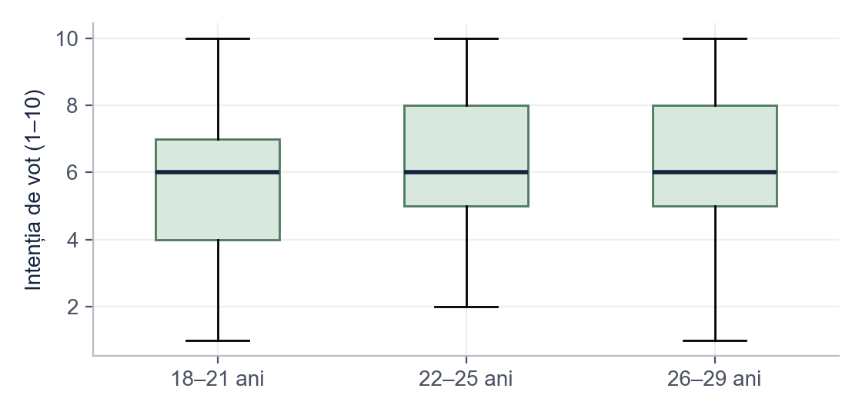
Vârsta (H3)
F(2, 317) = 1,07, p = 0,345
H3 neconfirmată
Exemplu fictiv cu date simulate · Ai nevoie de ajutor cu lucrarea ta? licenta-disertatie-romania.com/contact
Notes:
Raportează rezultatul nesemnificativ fără să îl ascunzi și dă o explicație posibilă: intervalul de vârstă este îngust.

Slide 9
Predictorii intenției de vot (H1)
Predictor | B | ES | β | t | p
Constanta | 1,37 | 0,59 | – | 2,32 | 0,021
Interes pentru politică (1–5) | 0,94 | 0,14 | 0,38 | 6,55 | < 0,001
Eficacitate politică (1–5) | 0,61 | 0,14 | 0,22 | 4,27 | < 0,001
Încredere în partide (1–5) | 0,18 | 0,15 | 0,06 | 1,20 | 0,232
Informare politică online (1–5) | −0,02 | 0,13 | −0,01 | −0,12 | 0,907
R² = 0,26
Variabila dependentă: Intenția de vot (1–10). R² = 0,26, F(4, 315) = 28,26, p < 0,001.
Exemplu fictiv cu date simulate · Ai nevoie de ajutor cu lucrarea ta? licenta-disertatie-romania.com/contact
Notes:
Rezultatul principal: interesul și eficacitatea sunt predictori semnificativi; încrederea în partide nu.

Slide 10
Contribuția personală: măsuri
Rezultatul care fundamentează măsura | Măsura propusă | Cine o poate aplica
Eficacitatea politică prezice intenția de vot | Programe de educație civică cu exerciții practice (simulări de consiliu local, bugetare participativă pentru tineri) | Școli, primării
Interesul pentru politică este cel mai puternic predictor | Informare politică neutră, în formatele folosite de tineri (video scurt, podcast) | ONG-uri, mass-media
Intenție mai scăzută în mediul rural | Sesiuni de informare despre procedura de vot în liceele și localitățile rurale | Autorități locale, ONG-uri
Votul în altă localitate, motiv frecvent de absență | Informare despre posibilitățile legale de a vota în localitatea de reședință | Autoritatea electorală, universități
Exemplu fictiv cu date simulate · Ai nevoie de ajutor cu lucrarea ta? licenta-disertatie-romania.com/contact
Notes:
Aceasta este contribuția ta. Arată că fiecare măsură pornește de la un rezultat al analizei.

Slide 11
Concluzii
H1 și H2 confirmate, H3 neconfirmată
1
Interesul și eficacitatea contează mai mult decât încrederea în partide
2
Limite: date simulate, eșantion de convenienență, intenție declarată
3
Exemplu fictiv cu date simulate · Ai nevoie de ajutor cu lucrarea ta? licenta-disertatie-romania.com/contact
Notes:
Răspunde la întrebarea de cercetare și spune limitele. Mulțumește comisiei.

Slide 12
Întrebări probabile ale comisiei
De ce ați măsurat intenția de vot și nu votul efectiv?
Votul este secret și nu poate fi verificat individual; intenția declarată este un indicator folosit des, dar supraestimează participarea reală.
Puteți generaliza rezultatele la toți tinerii?
Nu. Eșantionul este de convenienență; rezultatele arată asocieri între variabile, nu nivelul participării în populație.
De ce credeți că vârsta nu a avut un efect semnificativ?
Intervalul 18–29 de ani este îngust; diferențele de vârstă apar mai clar când compari tinerii cu adulții.
Regresia arată cauzalitate?
Nu. Designul este transversal; spunem că interesul și eficacitatea sunt asociate cu intenția de vot, nu că o determină.
Exemplu fictiv cu date simulate · Ai nevoie de ajutor cu lucrarea ta? licenta-disertatie-romania.com/contact
Notes:
Slide ascuns: nu apare la prezentare. Pregătește răspunsurile cu voce tare înainte de susținere.
Întrebare: De ce ați măsurat intenția de vot și nu votul efectiv?
Răspuns: Votul este secret și nu poate fi verificat individual; intenția declarată este un indicator folosit des, dar supraestimează participarea reală.
Întrebare: Puteți generaliza rezultatele la toți tinerii?
Răspuns: Nu. Eșantionul este de convenienență; rezultatele arată asocieri între variabile, nu nivelul participării în populație.
Întrebare: De ce credeți că vârsta nu a avut un efect semnificativ?
Răspuns: Intervalul 18–29 de ani este îngust; diferențele de vârstă apar mai clar când compari tinerii cu adulții.
Întrebare: Regresia arată cauzalitate?
Răspuns: Nu. Designul este transversal; spunem că interesul și eficacitatea sunt asociate cu intenția de vot, nu că o determină.

Slide 13
Vă mulțumesc pentru atenție!
Întrebări?
Exemplu fictiv cu date simulate · Ai nevoie de ajutor cu lucrarea ta? licenta-disertatie-romania.com/contact
Notes:
Mulțumește comisiei și coordonatorului. Pregătește din timp răspunsuri la 3-4 întrebări probabile despre metodă și limite.

